Slide 1
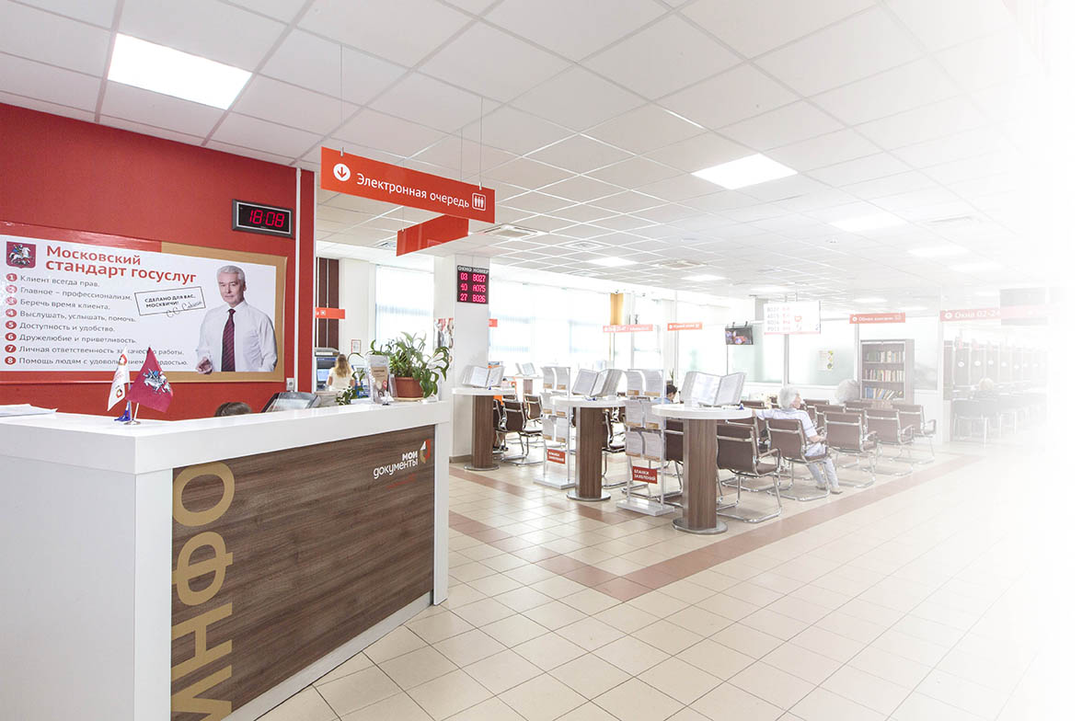


ЦЕНТРЫ ГОСУСЛУГ
МОСКВЫ
2019

Slide 2










ДОСТУПНОСТЬ УСЛУГ
Территории
>270
130
>8500
>7000
услуг
центров госуслуг
сотрудников
окон приема
~70000
7
дней в неделю
ЦЕНТРЫ:
услуг без привязки к месту жительства
8.00 до 20.00
посетителей в день
ФЛАГМАНЫ И ДВОРЕЦ ГОСУСЛУГ:
10.00 до 22.00

Slide 3
Центр предоставления госуслуг
районов Останкинский и Марьина роща
Информация о центре
67
3150 м²
Количество окон в центре
Площадь центра
В центре госуслуг районов Останкинский и Марьина роща размещаются службы: ОВМ ОМВД РФ по району Марьина роща, Отдел трудоустройства «Марьина роща» Центра занятости населения, государственное бюджетное учреждение города Москвы «Московский городской центр условий и охраны труда»
Количество посетителей за 2019 год
155 908
Количество оказанных
услуг за 2019 год
167 140

Slide 4


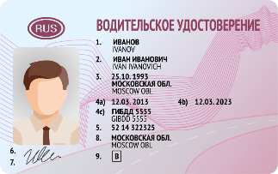


ВАЖНЫЕ УСЛУГИ
Новые важные услуги
Регистрация прав собственности на объекты недвижимости по России (во Дворце госуслуг)
Государственная регистрация юридических лиц, физических лиц в качестве индивидуальных предпринимателей и крестьянских (фермерских) хозяйств (во флагманских офисах, Дворце госуслуг, и центре госуслуг района Басманный)
Замена и выдача российских национальных водительских удостоверений и международных водительских удостоверений
Регистрация рождения,
рождения с установлением отцовства и регистрация смерти
Регистрация автомототранспортных средств и прицепов к ним
(во флагманских офисах)
Оформление полиса ОМС нового образца в форме пластиковой карты

Slide 5








ЖИЗНЕННЫЕ СИТУАЦИИ
Услуги «одним пакетом»
Приобретение жилья | Я потерял документы | Перемена имени
Смена места жительства | Я оплачиваю налоги | Рождение ребёнка
Оформление наследства | Я − автомобилист | Многодетная семья

Slide 6








УПРАВЛЕНИЕ ОЧЕРЕДЯМИ
Предварительная
запись
Уведомление
о готовности документов
Онлайн-мониторинг загруженности центров
>15 минут
Возможность оформления
услуг онлайн через портал
mos.ru или в мобильном приложении
< 1% посетителей
в подарок

Slide 7









КОМФОРТНОСТЬ
Единый набор дружелюбных сервисов
Доступная среда | Велопарковка | Детский уголок | Копирование документов
Оплата пошлин | Администратор зала | Бесплатный WiFi | Кофе/снэки

Slide 8








КОМФОРТНОСТЬ
Единый набор дружелюбных сервисов
Фотокабины
Терминал передачи
показаний
Комната матери
и ребенка
Кулер
с водой
Оплата госпошлин
в окне приема
Сервис
сурдоперевода
Зона обмена
книгами
Стойка
с газетами
Notes:
Комната матери и ребенка

Slide 9








ДИАЛОГ С ГРАЖДАНАМИ
8 способов обратной связи
E-mail / Почта
Соцсети
Пульты
оценки качества
Мобильное приложение
ДИАЛОГ С ЖИТЕЛЯМИ
Анкетирование
и краудсорсинг
Вопрос-ответ
на сайте md.mos.ru
Горячая линия
Книга отзывов
и предложений

Slide 10

«МОСКВА – С ЗАБОТОЙ О ВЕТЕРАНАХ»
Проекты
Основная цель
обеспечение ветеранов самыми востребованными государственными услугами на дому
Персональный помощник
руководитель центра госуслуг
> 650
ветеранов Великой Отечественной войны
звонков руководителю центра госуслуг
300
>150
оказанных услуг

Slide 11

«МОСКВА – С ЗАБОТОЙ ОБ ИСТОРИИ»
Проекты
За время проекта
документов и вещественных
источников собрано в ходе проекта
В ходе проекта «Москва – с заботой об истории» горожане передают на вечное хранение в Главархив семейные реликвии времен Великой Отечественной войны.
Цель проекта – сохранить память о подвигах героев, подаривших будущим поколениям мирное небо над головой.
Фотографии и документы, письма с фронта, дневники солдат вошли
в основу выставки. Среди множества уникальных историй были выбраны самые проникновенные истории и интересные факты, которые хранились в домашних архивах и ранее нигде
не выставлялись.
Уникальность выставки в том, что на ней можно увидеть экспонаты своих знакомых и друзей и, передав материалы в Главархив, самому рассказать историю своей семьи, сделав ее частью общего прошлого нашей страны.
6 216
>2 000
документов про ВОВ изучено
документов и предметов
опубликовано
> 500
выставок МФЦ г. Москвы
на основе собранных материалов
20
4,6
из 5
средняя оценка выставки москвичами

Slide 12
Новые проекты и полезные нововведения
ГИБДД
Центры занятости населения
Оформление водительского удостоверения
Регистрация автомототранспортных средств и прицепов
к ним (во флагманах)
Регистрация ТС во флагманах (более 100 тыс. обращений)
48 территориальных отделов Центра занятости населения Москвы размещены в центрах госуслуг и оказывают посетителям базовые услуги по трудоустройству такие,
как поиск вакансий, составление резюме, информирование
о положении на рынке труда, получение направления на профобучение, психологическая поддержка безработных граждан, организация проведения оплачиваемых общественных работ, организации временного трудоустройства несовершеннолетних граждан в возрасте от 14 до 18 лет, безработных граждан в возрасте от 18 до 20 лет (за 2019 год подано около 6 тыс. пакетов документов)
Росреестр
Регистрация прав во Дворце госуслуг по экстерриториальному принципу вне зависимости от места нахождения объекта недвижимости в РФ (за 2019 год подано более 13 тыс. комплектов документов)
Мосгосстройнадзор
Федеральная налоговая служба
Предоставление услуг Комитета государственного строительного надзора города Москвы в отношении объектов ИЖС и садовых домов, расположенных на территории г. Москвы
Услуга ФНС «Государственная регистрация юридических лиц, физических лиц в качестве индивидуальных предпринимателей и крестьянских (фермерских) хозяйств»
во флагманах, Дворце госуслуг и центре госуслуг района Басманный

Slide 13
Новые проекты и полезные нововведения
Московский городской центр условий и охраны труда
ФКУ «Военный комиссариат
города Москвы»
На территории 9 центров госуслуг размещены сотрудники Государственного бюджетного учреждения города Москвы «Московский городской центр условий и охраны труда». Сотрудники предоставляют услугу, которая заключается
в оказании консультационной помощи в решении задач по улучшению условий труда, получению работниками льгот
и компенсаций за работу во вредных условиях труда, организации работ по охране труда, профилактике производственного травматизма, соблюдения требований нормативных правовых актов в части охраны труда, а также по вопросам подготовки к проверкам контролирующих организаций. Целью предоставления услуги является сохранение жизни и здоровья работников в процессе трудовой деятельности, снижение производственного травматизма и профессиональной заболеваемости
Постановка на воинский учет (снятие с воинского учета) отдельных категорий граждан Российской Федерации
и внесение изменений в документы воинского учета при переезде на новое место жительства, расположенное за пределами территории муниципального образования, место пребывания на срок более трех месяцев
Внесение изменений в документы воинского учета в связи
с изменением фамилии, имени или отчества, сообщением об изменении семейного положения, образования, места работы или должности, о переезде на новое место жительства, расположенное в пределах муниципального образования, или место пребывания
Выдача документов персонального воинского учета взамен утраченных или пришедших в негодность либо в связи
с изменением фамилии, имени или отчества

Slide 14
Новые проекты и полезные нововведения
Родильные дома
Проекты Департамента здравоохранения г. Москвы
Сотрудники 39 центров госуслуг посещают 21 медицинское учреждение системы ДЗМ и 2 Федеральных медицинских учреждения. Прием пакетов документов для получения документов о рождении и выдача результата до выписки
из медицинского учреждения (более 50 000 малышей зарегистрировано)
Аппарат для измерения артериального давления
в каждом центре госуслуг
Консультация москвичей по вопросам здорового образа жизни в рамках проекта «Здоровая Москва»
Кабинеты «Мое здоровье» во флагманах
Услуги социальной защиты населения
ГКУ «Информационно-аналитический центр
в сфере здравоохранения»
Передача полномочий по приему документов, необходимых для предоставления 73 услуг в сфере социальной защиты населения города Москвы. В настоящее время в центрах госуслуг предоставляются 119 услуг в сфере социальной защиты населения города Москвы. Кроме того, в центрах госуслуг осуществляется прием заявлений о присвоении статуса предпенсионера одновременно с заявлением об изготовлении социальной карты лицам предпенсионного возраста.
Предоставление услуги ГКУ ИАЦ «Выдача персонифицированных электронных карт (смарт-карт) для аутентификации работников государственной системы здравоохранения города Москвы в автоматизированной информационной системе города Москвы «Единая медицинская информационно-аналитическая система города Москвы»». В пилоте участвуют 22 центра.

Slide 15

Принципы работы центров
Московский стандарт госуслуг
Московские центры «Мои Документы» — лидеры в стране
и мире по предоставлению госуслуг
Специалисты центров всегда помогают посетителям с улыбкой и заботой. Каждый из более 8,5 тысяч сотрудников обязан соблюдать МОСКОВСКИЙ СТАНДАРТ ГОСУСЛУГ — свод правил работы, который утвердил Мэр Москвы С.С. Собянин.

Slide 16


Принципы работы центров
Искренний сервис
Искренний сервис — это умение смотреть на ситуацию с позиции клиента и решать задачи с точки зрения его интересов.

Slide 17

С заботой о жителях
Спасибо за внимание!

